Slide 1
Информационная система учета оборудования
Состав команды:
Азмагулов Артём
Исмагилов Айназ
Рябов Никита
Назаров Рашит
Мехоношин Владислав

Slide 2
Техническое задание
Модель жизненного цикла оборудования
Поддержка 3 видов оборудования и их характеристик
Регистрация ремонта, местоположения и назначения
Автоматический сбор технических характеристик компьютера
Логирование операций

Slide 3







Технологии
База данных
MySQL SQL
phpMyAdmin
Приложение
C# Entity Framework
Visual Studio
Windows Forms
Сканер
Python WMI
IDLE JSON

Slide 4
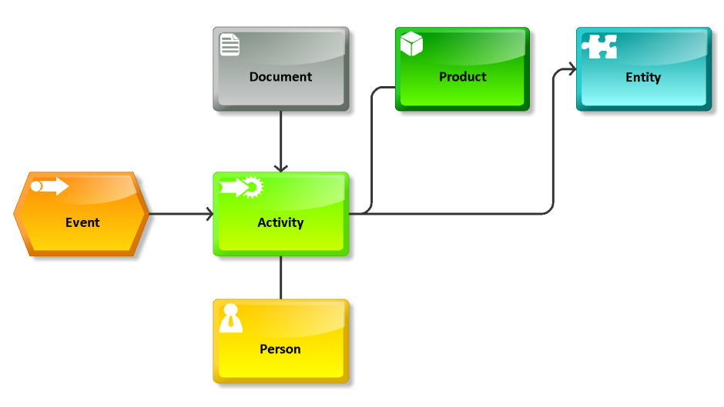
Жизненный цикл: Модель SADT
SADT (Structured Analysis and Design Technique) - технология структурного анализа и проектирования. Методология предназначена для представления функций системы и анализа требований и применяется на этапах "жизненного цикла" системы.
Notes:
В SADT-модели центральным объектом является некое событие, демонстрирующее обязательные этапы прохождения жизненного цикла, в данной схеме этот блок подписан как Activity. Слева от этого блока следует вход, демонстрирующий прошлый этап жизненного цикла. Снизу блока указывается оперирующее лицо данного события, на схеме этот дополнительный блок указывается желтым цветом и подписан как Person. Сверху указываются элементы управления, на схеме этот блок серого цвета и означает физический документ, который и регулирует выполнение события. Ну и по правую сторону блока уже указывается выход, который и подразумевает в себе следующие этапы выполнения жизненного цикла. В конкретном примере на слайде, выходом из события Activity у нас является Физический объект (Product) и Запись в базе данных (Entity).

Slide 5
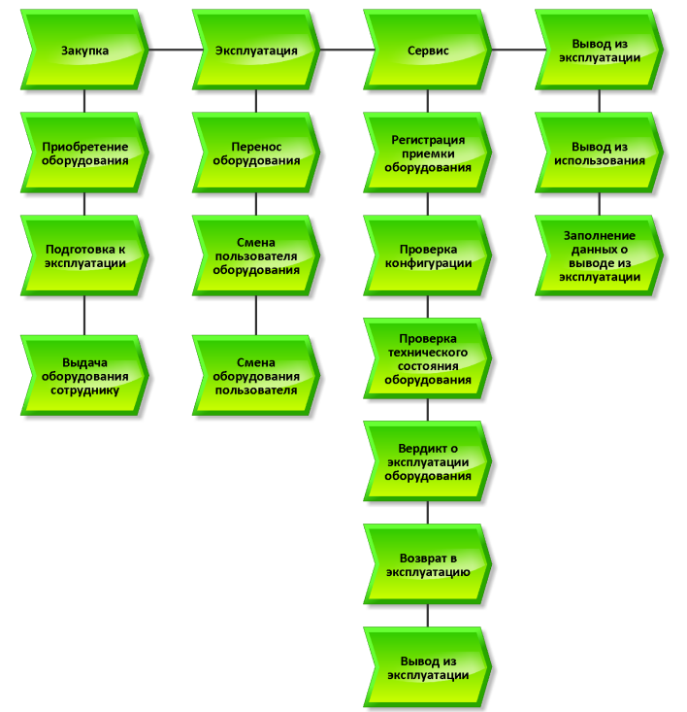
Жизненный цикл Оборудования

Slide 6
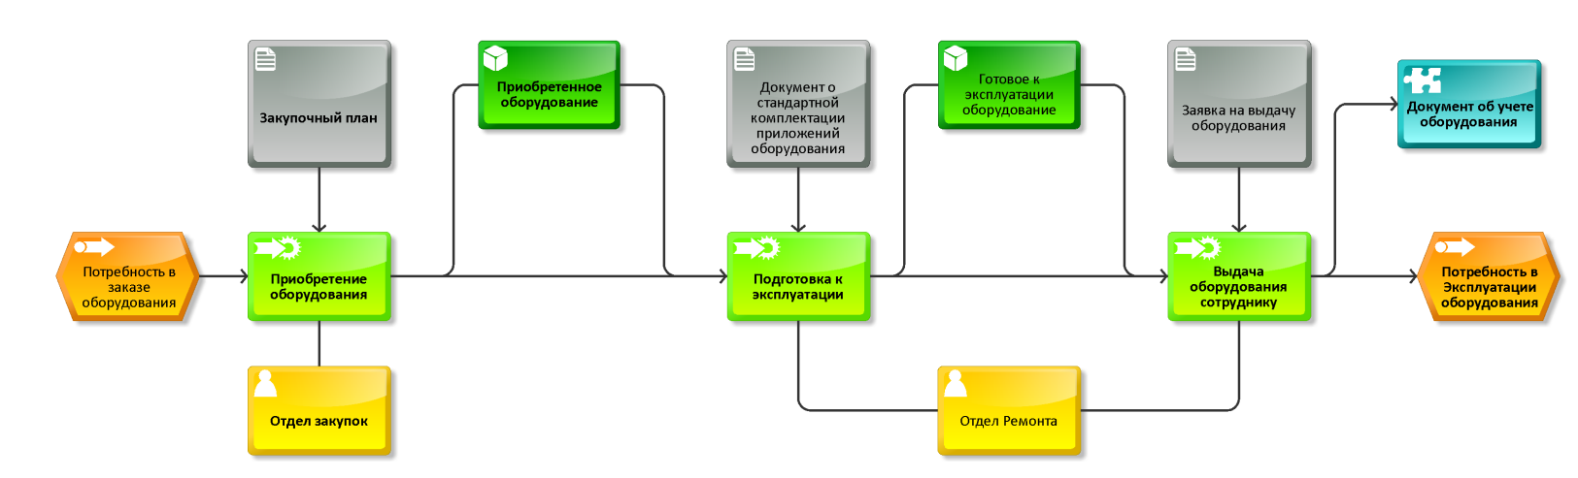
Жизненный цикл: Закупка

